Slide 1
การวิจัยเชิงธุรกิจด้านโลจิสติกส์และซัพพลายเชน
Business Research on Logistics and Supply Chain
Week 1: Afternoon Section (Part 2)

Slide 2
จรรยาบรรณในงานวิจัย (Ethics)

Slide 3
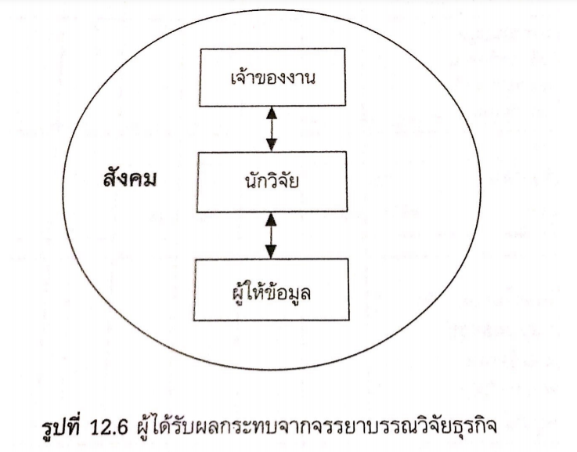
จรรยาบรรณในงานวิจัย (Ethics)
เนื่องจากงานวิจัยเป็นผลงานที่มีความสัมพันธ์กับหลายภาคส่วน เพื่อให้เกิดงานวิจัยที่ดีมีคุณภาพ การกระทำใดๆที่มีผลกระทบต่อส่วนใดส่วนหนึ่งย่อมมีผลต่องานวิจัยนั้นและมีผลกระทบในวงกว้างต่อผู้เกี่ยวข้อง ดังนั้น นักวิจัยจึงต้องมีจรรยาบรรณของนักวิจัยที่ดี
กลุ่มที่มีความสัมพันธ์ได้แก่
สังคม (Society)
ผู้เป็นเจ้าของงาน (Clients)
นักวิจัย (Researchers)
ผู้ให้ข้อมูล (Subjects)
Source: วัชราภรณ์ (2556), วิจัยธุรกิจยุคใหม่

Slide 4
จรรยาบรรณในงานวิจัย (Ethics)
สังคม (Society)
        สังคมมีความเชื่อมโยงขนาดใหญ่ที่ตัวบุคคล องค์กร หรือหน่วยงานอื่นๆ การทำงานวิจัยที่มีส่วนเกี่ยวข้องกับสังคมผู้วิจัยต้องตระหนักถึงผลลัพธ์ที่เกิดขึ้นในสังคมนั้นด้วย โดยงานวิจัยนั้นต้องมีความถูกต้อง ไม่มีความลำเอียง มีการกระบวนการดำเนินงานอย่างเป็นระบบและเป็นที่สิ่งที่สังคมควรรับทราบ
ผู้เป็นเจ้าของงาน (Clients)
เป็นผู้มีสิทธิในผลงานแต่เพียงผู้เดียว มีอำนาจในการตัดสินใจในเรื่องต่างๆ เช่น คุณสมบัติผู้วิจัย ผลงานที่มีคุณภาพและการมีสิทธิในการยอมรับงานนั้นๆ การเก็บชื่อเจ้าของเป็นความลับ
Source: วัชราภรณ์ (2556), วิจัยธุรกิจยุคใหม่

Slide 5
จรรยาบรรณในงานวิจัย (Ethics)
นักวิจัย (Researchers)
นักวิจัยต้องทำงานวิจัยอย่างตรงไปตรงมา ตามจรรยาบรรณของตนเอง และมีสิทธในการปกป้องสิทธิของผู้วิจัยตามกฏหมาย
ผู้ให้ข้อมูล (Subjects)
จะต้องทราบจุดประสงค์ในการศึกษาที่ชัดเจนและมีสิทธิในการยินยอมเข้าร่วมการวิจัย เพื่อให้ข้อมูลมีความชัดเจนและเป็นประโยชน์ต่องานวิจัย ข้อมูลของผู้ให้ข้อมูลต้องถูกปิดเป็นความลับ เพราะอาจส่งผลกระทบต่อการดำเนินชีวิตในสังคมได้
Source: วัชราภรณ์ (2556), วิจัยธุรกิจยุคใหม่

Slide 6
จรรยาบรรณในงานวิจัย (Ethics)
ทางสภาวิจัยแห่งชาติจึงกำหนดจรรยาบรรณนักวิจัยไว้เป็นแนวทางสำหรับนักวิจัยให้ยึดถือปฏิบัติ 9 ประการอย่างเคร่งครัด ดังนี้ (สำนักงานคณะกรรมการวิจัยแห่งชาติ, 2541, น. 1)

Slide 7
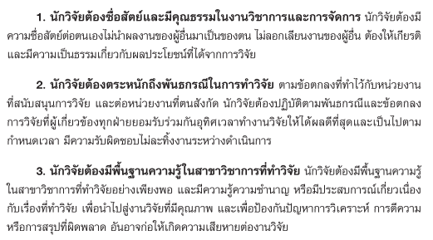
จรรยาบรรณในงานวิจัย (Ethics)
Source: สุภาวดี ขุนทองจันทร์ (2560), การวิจัยธุรกิจ

Slide 8
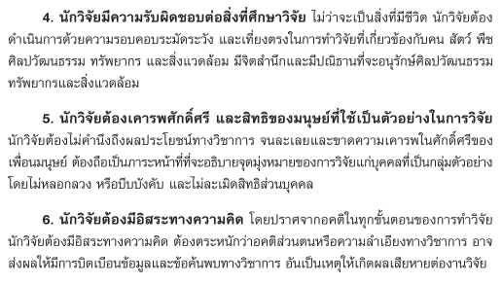
จรรยาบรรณในงานวิจัย (Ethics)
Source: สุภาวดี ขุนทองจันทร์ (2560), การวิจัยธุรกิจ

Slide 9
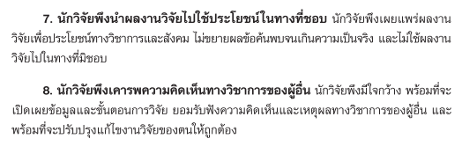

จรรยาบรรณในงานวิจัย (Ethics)
Source: สุภาวดี ขุนทองจันทร์ (2560), การวิจัยธุรกิจ

Slide 10
การกำหนดปัญหา
ในการวิจัยทางธุรกิจ
Business Research: การวิจัยธุรกิจ

Slide 11
ความหมายของปัญหาการวิจัยธุรกิจ
ปัญหาการวิจัย หมายถึง ประเด็นที่ยังไม่กระจ่าง มีความสงสัยและยังไม่ได้ค้นพบคําตอบ รวมทั้งนักวิจัยต้องการรู้คําตอบ ในการค้นหาคําตอบ ปัญหาการวิจัยจําเป็นต้องใช้กระบวนการวิจัย ที่มีความน่าเชื่อถือและพิสูจน์ได้ เพื่อให้ผลการวิจัยที่ค้นพบมีความกระจ่าง ถูกต้องและตรงตาม ข้อเท็จจริง (บุญใจ ศรีสถิตย์นรากูล, 2547, น. 20 อ้างถึงใน สุภาวดี ขุนทองจันทร์ (2560))
ปัญหาการวิจัยธุรกิจ หมายถึง ประเด็นข้อสงสัยที่ยังไม่ได้คําตอบอย่าง ชัดแจ้งของผู้บริหาร หน่วยงาน หรือองค์กรทางธุรกิจ อีกทั้งนักวิจัยมีความสงสัย จนเกิดเป็นคําถาม และยังไม่ได้คําตอบที่แท้จริง กระบวนการค้นหาคําตอบ จึงใช้กระบวนการวิจัยที่มีความน่าเชื่อถือ เพื่อให้ผลการวิจัยและคําตอบที่ได้มีความชัดเจนเป็นที่ยอมรับ และสามารถนําไปใช้แก้ปัญหาและพัฒนาทางธุรกิจได้จริง (สุภาวดี ขุนทองจันทร์,2560)
Source: สุภาวดี ขุนทองจันทร์ (2560), การวิจัยธุรกิจ

Slide 12
การเลือกปัญหาการวิจัยธุรกิจ
01
02
เกณฑ์การเลือกปัญหางานวิจัย
องค์ประกอบของปัญหาการวิจัยธุรกิจที่ดี

Slide 13
การเลือกปัญหาการวิจัยธุรกิจ
เกณฑ์การเลือกปัญหางานวิจัย
นักวิจัยมีความรู้ความสามารถและควรอยู่ในสายงานที่ตนเกี่ยวข้องอยู่ นักวิจัย จะต้องมีความเชี่ยวชาญและความสนใจในประเด็นปัญหาที่ทําการวิจัยเป็นอย่างดี การเลือกประเด็น ปัญหาการวิจัยที่ตนเองไม่ถนัดเป็นสิ่งที่ไม่ควรทําเป็นอย่างยิ่ง เพราะจะเกิดความเสียหายต่อการทําวิจัย โดยเฉพาะการใช้ทรัพยากรในการวิจัยอย่างไม่คุ้มค่า
มีเอกลักษณ์เฉพาะตัว และเป็นเรื่องใหม่ เอกลักษณ์เฉพาะตัวในที่นี้หมายถึง การมีคุณค่าเฉพาะตัว งานวิจัยหากเป็นเรื่องใหม่ประเด็นไม่ซ้ำซ้อนกัน นับว่ามีเอกลักษณ์เฉพาะตัว โดยเฉพาะการนําไปใช้ประโยชน์ในการแก้ปัญหาในมิติที่ซับซ้อนได้ ไม่ว่าจะเป็นมิติทางด้านเศรษฐกิจ สังคม ซึ่งการทบทวนวรรณกรรมที่หลากหลายและครอบคลุมจะช่วยให้งานวิจัยมีเอกลักษณะเฉพาะตัวได้
Source: สุภาวดี ขุนทองจันทร์ (2560), การวิจัยธุรกิจ

Slide 14
การเลือกปัญหาการวิจัยธุรกิจ
เกณฑ์การเลือกปัญหางานวิจัย (ต่อ)
มีคุณค่าในเชิงวิชาการ งานวิจัยที่ดีนอกจากเกิดประโยชน์ในเชิงปฏิบัติแล้ว จะต้องเกิด ประโยชน์ต่อวงวิชาการด้วย โดยเฉพาะผลการวิจัยที่มีข้อค้นพบในแนวทางทฤษฎีและสามารถ หักล้างทฤษฎีเก่าได้ จะทําให้เกิดความรู้ใหม่กว้างขวาง สามารถใช้ในการพัฒนางานทางด้านวิชาการ สามารถนําไปใช้เป็นกรณีศึกษาทางด้านการเรียนการสอนบริหารธุรกิจได้
มีความเป็นไปได้ที่จะทําการศึกษา ไม่กว้างหรือไม่แคบจนเกินไป อยู่ในข่ายที่นักวิจัย สามารถดําเนินการได้ ที่สําคัญเมื่อจะทําการศึกษาต้องตรวจสอบก่อนเสมอว่าไม่ซ้ำซ้อนกับการวิจัย ที่ผู้อื่นได้ดําเนินการมาก่อนแล้ว ซึ่งการทบทวนวรรณกรรมหรือการอ่านงานวิจัยของนักวิจัยคนอื่นๆ จะช่วยให้เกิดความมั่นใจได้มาก
Source: สุภาวดี ขุนทองจันทร์ (2560), การวิจัยธุรกิจ

Slide 15
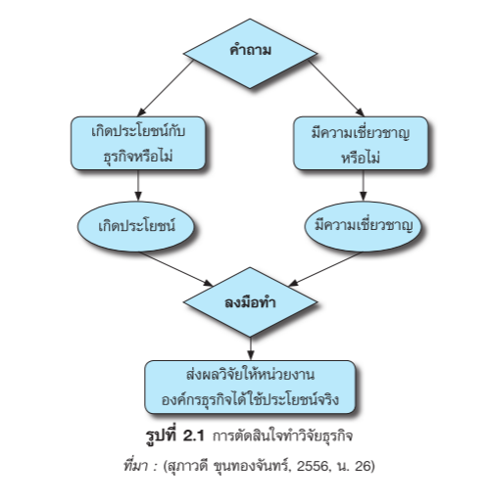
การเลือกปัญหาการวิจัยธุรกิจ
เกณฑ์การเลือกปัญหางานวิจัย (ต่อ)
มีความน่าสนใจ และทันต่อเหตุการณ์ที่กําลังประสบอยู่ นําไปใช้ในการแก้ปัญหา หรือตัดสินใจได้ นักวิจัยควรเลือกหัวข้องานวิจัยที่คนส่วนใหญ่ได้รับประโยชน์ และมีประเด็นความน่าสนใจในสถานการณ์นั้นๆ เพราะปัญหาต่างๆ ที่เกิดขึ้นและเป็นที่สนใจของคนทั่วไป หากมีการค้นพบสิ่งที่สามารถนําไปแก้ปัญหาได้ทันท่วงที นั่นหมายถึงคุณค่าของงานวิจัยที่สามารถใช้ประโยชน์ได้จริง
Source: สุภาวดี ขุนทองจันทร์ (2560), การวิจัยธุรกิจ

Slide 16
การเลือกปัญหาการวิจัยธุรกิจ
เกณฑ์การเลือกปัญหางานวิจัย (เพิ่มเติม)
ความเร่งด่วนของปัญหา ส่งผลต่อการตัดสินใจหรือการจัดลำดับความสำคัญของปัญหาตลอดจน การวางแผนจัดสรรทรัพยากร
ความสำคัญของปัญหา มักควบคู่ไปกับความเร่งด่วนของปัญหา หรือปัญหาที่มีผลกระทบในอนาคตและเป็นประโยชน์ต่อธุรกิจ
ความตื่นตัวของผู้บริหารต่องานวิจัย ผู้บริหารที่เห็นคุณค่าของการวิจัย งานวิจัยมักจะได้รับการสนับสนุนและปัญหางานวิจัยที่เลือกมักเป็นประโยชน์ต่อองค์กร ซึ่งมักเป็นผู้ที่มีประสบการณ์
การจำกัดของเวลา การเลือกปัญหาที่เหมาะสมกับเวลาจะสามารถดำเนินการได้ตามกำหนดการและสามารถนำไปต่อยอดได้ตามแผน
Source: วัชราภรณ์ (2556), วิจัยธุรกิจยุคใหม่

Slide 17
การเลือกปัญหาการวิจัยธุรกิจ
องค์ประกอบของปัญหาการวิจัยธุรกิจที่ดี
กะทัดรัด สื่อความหมายในประเด็นที่วิจัยได้ดี ผู้อ่านสามารถรู้หรือมองภาพการวิจัยออกจาก
หัวข้องานวิจัยสื่อประเด็นการวิจัยได้ดี ซึ่งจะทำให้ดึงดูดใจอยากอ่านอยากติดตามงานวิจัยในเรื่องนั้นๆ
หัวเรื่องเป็นแนวทางการพัฒนา เพราะการวิจัยที่ดีจะก่อให้เกิดการพัฒนาควบคู่กันด้วย
ดังนั้นควรมีค่าระบุถึงแนวทางการพัฒนาในงานวิจัยที่กำลังศึกษา
มีตัวแปรอย่างน้อย 2 ตัวแปร แสดงความสัมพันธ์กัน คือตัวแปรต้นและตัวแปรตามที่
ใช้ในงานวิจัย
Source: สุภาวดี ขุนทองจันทร์ (2560), การวิจัยธุรกิจ

Slide 18
การเลือกปัญหาการวิจัยธุรกิจ
องค์ประกอบของปัญหาการวิจัยธุรกิจที่ดี (ต่อ)
ตรงกับความสามารถและความถนัดของนักวิจัย กรณีของนักวิจัยทางด้านธุรกิจก็จะต้อง มีความรอบรู้ทางด้านเศรษฐกิจและสังคมที่มีผลต่อธุรกิจ มีความรู้อย่างกว้างขวางเกี่ยวกับการ บริหารธุรกิจและศาสตร์ที่เกี่ยวข้องกับการบริหารธุรกิจ
สามารถออกแบบการวิจัยได้ การออกแบบวิจัยเป็นสิ่งที่นักวิจัยสามารถกําหนดได้ เช่น นําไปสู่การมีกรอบแนวคิด นําไปสู่การกําหนดวิธีการวิเคราะห์ข้อมูล การสร้างเครื่องมือวัดที่สามารถ วัดได้ มีกลุ่มประชากรที่ศึกษา
มีเวลา มีทีมงาน และมีงบประมาณเพียงพอ เป็นองค์ประกอบที่จะสนับสนุนการดําเนินงานให้สําเร็จลุล่วงและเกิดประสิทธิภาพ
Source: สุภาวดี ขุนทองจันทร์ (2560), การวิจัยธุรกิจ

Slide 19
การเลือกปัญหาการวิจัยธุรกิจ
องค์ประกอบของปัญหาการวิจัยธุรกิจที่ดี (ต่อ)
มีประโยชน์ต่อองค์กร เนื่องจากการพัฒนางานและการแก้ปัญหาในงานเป็นสิ่งที่สําคัญ กับองค์กร ดังนั้นหากนักวิจัยสามารถกําหนดประเด็นปัญหาในการวิจัยและนําไปสู่การวิจัยเพื่อ แก้ปัญหาที่เกิดขึ้นในองค์กร นับได้ว่าเป็นประโยชน์โดยตรงต่อองค์กรที่ทํางานอยู่
ไม่ซ้ำซ้อนกับนักวิจัยคนอื่น การทําวิจัยจะต้องมีประเด็นใหม่ๆ ทิศทางในการพัฒนาใหม่ๆ ให้เข้ากับสถานการณ์ที่เป็นอยู่ที่มีการเปลี่ยนแปลงอยู่ตลอด หากมีงานวิจัยในประเด็นเดียวกันที่ ดําเนินการอยู่แล้วในสถานการณ์ที่ใกล้เคียงก็ไม่ต้องทําการวิจัยซ้ำซ้อนกัน
Source: สุภาวดี ขุนทองจันทร์ (2560), การวิจัยธุรกิจ

Slide 20
แหล่งของปัญหา
การวิจัยธุรกิจ

Slide 21
แหล่งของปัญหาการวิจัยธุรกิจ
ประสบการณ์จากการวิจัย เป็นประสบการณ์ที่มาจากการวิจัยโดยตรงของนักวิจัย และ ประสบการณ์จากการทํางานหรือดําเนินการที่เกี่ยวข้องกับธุรกิจ องค์กรธุรกิจ และสังคม โดยที่ผู้ปฏิบัติงานในองค์กรธุรกิจหรือหน่วยงานต่างๆ มักประสบปัญหาจากการดําเนินงาน แล้วต้องการหาคําตอบ ในการนําวิธีการที่ได้ไปใช้แก้ปัญหาให้ถูก
แนวคิดหรือทฤษฎี นับเป็นอีกแหล่งหนึ่งของปัญหาการวิจัย เนื่องจากทฤษฎีต่างๆ มี รากฐานที่ผ่านการกลั่นกรอง พิสูจน์และนําไปใช้จนเกิดการยอมรับ แต่เมื่อเวลาผ่านไปทฤษฎีนั้น อาจทําให้นักวิจัยมีแนวคิดที่แตกต่างๆ หรืออาจมองเห็นปัญหาในทางทฤษฎีได้ อ้างอิงจาก วิลเลียม จี. ซิกมันด์ (William G. Zikrmund, 2013, p. 25) และโดนัลด์ อาร์, คูเปอร์ พาเมลา เอส. ชินด์เลอร์ (Donald R. Cooper Pamela S. Schindler, 2011. p. 14)
Source: สุภาวดี ขุนทองจันทร์ (2560), การวิจัยธุรกิจ
Notes:
ดังนั้นเมื่อนักวิจัยได้ทําการศึกษา ทบทวนในทฤษฎีต่างๆ จึงอาจมองเห็นช่องว่างในทฤษฎี แล้ว เชื่อมโยงกับปัญหาที่เกิดขึ้น แล้วนําทฤษฎีมาเป็นฐานสนับสนุนในปรากฏการณ์ที่เกิดขึ้นในงานวิจัย ของตนเอง ตัวอย่างงานวิจัยเรื่องความสัมพันธ์ระหว่างการเรียนรู้องค์กรกับประสิทธิภาพการบริหาร งานขององค์กรธุรกิจขนาดเล็ก นักวิจัยอ่านแนวคิดการบริหารงานอย่างสมดุลแล้วพบว่า มิติในการ บริหารด้านการเงินก็เป็นปัญหาในองค์กรธุรกิจ มิติทางด้านการเรียนรู้ของบุคลากรก็เป็นปัญหาใน การบริหารงาน นักวิจัยจึงได้นําแนวคิดเกี่ยวกับการบริหารอย่างสมดุลมาใช้เป็นประเด็นปัญหาการ วิจัยในการงานวิจัยดังกล่าว (สุภาวดี ขุนทองจันทร์, 2552, น. 4)

Slide 22
แหล่งของปัญหาการวิจัยธุรกิจ
การทบทวนวรรณกรรม โดยการอ่านหนังสือ ตํารา รายงานการวิจัย และวารสารทาง วิชาการ ที่ได้รวบรวมไว้เป็นบทความวิจัยทางด้านบริหารธุรกิจ นับเป็นอีกหนึ่งแหล่งที่จะช่วยให้ นักวิจัยสามารถค้นหาปัญหาทางการบริหารธุรกิจ ปัจจุบันมีวารสารทางด้านบริหารธุรกิจมากขึ้น ดังนั้น การอ่านวารสารทางการบริหารธุรกิจก็จะช่วยให้นักวิจัยมีประเด็นปัญหาใหม่ๆ ที่เกิดขึ้นทางการบริหารธุรกิจในสภาพปัจจุบัน
การแลกเปลี่ยนประสบการณ์กับนักวิจัยหรือผู้เชี่ยวชาญ นับเป็น อีกแหล่งที่สําคัญโดยเฉพาะในงานประชุมวิชาการที่แต่ละหน่วยงานหรือสถาบันจัดขึ้น เพื่อเป็นเวที ให้นักวิจัย นักวิชาการได้พบปะแลกเปลี่ยนความรู้และทักษะการทําวิจัยกับนักวิจัยที่มีความเชี่ยวชาญ ในแต่ละสาขา หรือข้อคิดเห็นจากการสัมภาษณ์ เขียนบทความ หรือ Guest speaker
Source: สุภาวดี ขุนทองจันทร์ (2560), การวิจัยธุรกิจ, วัชราภรณ์ (2556), วิจัยธุรกิจยุคใหม่
Notes:
ดังนั้นเมื่อนักวิจัยได้ทําการศึกษา ทบทวนในทฤษฎีต่างๆ จึงอาจมองเห็นช่องว่างในทฤษฎี แล้ว เชื่อมโยงกับปัญหาที่เกิดขึ้น แล้วนําทฤษฎีมาเป็นฐานสนับสนุนในปรากฏการณ์ที่เกิดขึ้นในงานวิจัย ของตนเอง ตัวอย่างงานวิจัยเรื่องความสัมพันธ์ระหว่างการเรียนรู้องค์กรกับประสิทธิภาพการบริหาร งานขององค์กรธุรกิจขนาดเล็ก นักวิจัยอ่านแนวคิดการบริหารงานอย่างสมดุลแล้วพบว่า มิติในการ บริหารด้านการเงินก็เป็นปัญหาในองค์กรธุรกิจ มิติทางด้านการเรียนรู้ของบุคลากรก็เป็นปัญหาใน การบริหารงาน นักวิจัยจึงได้นําแนวคิดเกี่ยวกับการบริหารอย่างสมดุลมาใช้เป็นประเด็นปัญหาการ วิจัยในการงานวิจัยดังกล่าว (สุภาวดี ขุนทองจันทร์, 2552, น. 4)

Slide 23
แหล่งของปัญหาการวิจัยธุรกิจ
การเข้าอบรมจากสถาบันต่างๆ ที่จัดหลักสูตรอบรมที่เกี่ยวข้องกับการวิจัย โดยเฉพาะ ในสถาบันการศึกษามักจะจัดอบรมหัวข้อเกี่ยวกับการวิจัยเป็นประจํา ซึ่งนักวิจัยสามารถแลกเปลี่ยน หรือปรึกษากับวิทยากรที่ให้การอบรมก็เป็นอีกหนึ่งแนวทางที่จะทําให้จุดประกายความคิดหรือปัญหาทางการวิจัยได้
แหล่งทุนวิจัย บางแหล่งทุนวิจัยจะกําหนดกรอบประเด็นปัญหาที่ต้องการคําตอบไว้ ให้ นักวิจัยได้นําเสนอข้อเสนอโครงการวิจัยภายใต้กรอบประเด็นปัญหาที่เจ้าของแหล่งทุนต้องการ โดยการประกาศรับข้อเสนอโครงการวิจัย เช่น แหล่งทุนสํานักงานคณะกรรมการวิจัยแห่งชาติ สํานักงาน | กองทุนสนับสนุนการวิจัย เป็นต้น
Source: สุภาวดี ขุนทองจันทร์ (2560), การวิจัยธุรกิจ
Notes:
ดังนั้นเมื่อนักวิจัยได้ทําการศึกษา ทบทวนในทฤษฎีต่างๆ จึงอาจมองเห็นช่องว่างในทฤษฎี แล้ว เชื่อมโยงกับปัญหาที่เกิดขึ้น แล้วนําทฤษฎีมาเป็นฐานสนับสนุนในปรากฏการณ์ที่เกิดขึ้นในงานวิจัย ของตนเอง ตัวอย่างงานวิจัยเรื่องความสัมพันธ์ระหว่างการเรียนรู้องค์กรกับประสิทธิภาพการบริหาร งานขององค์กรธุรกิจขนาดเล็ก นักวิจัยอ่านแนวคิดการบริหารงานอย่างสมดุลแล้วพบว่า มิติในการ บริหารด้านการเงินก็เป็นปัญหาในองค์กรธุรกิจ มิติทางด้านการเรียนรู้ของบุคลากรก็เป็นปัญหาใน การบริหารงาน นักวิจัยจึงได้นําแนวคิดเกี่ยวกับการบริหารอย่างสมดุลมาใช้เป็นประเด็นปัญหาการ วิจัยในการงานวิจัยดังกล่าว (สุภาวดี ขุนทองจันทร์, 2552, น. 4)

Slide 24
แหล่งของปัญหาการวิจัยธุรกิจ
ข้อเสนอแนะในวิทยานิพนธ์หรืองานวิจัย ที่ปรากฏอยู่ในบทสุดท้ายของรายงาน การวิจัยจะมีข้อเสนอแนะของนักวิจัยไว้ว่า ควรจะทําวิจัยเกี่ยวกับเรื่องอะไรต่อจากงานวิจัยของเขา หรือในงานวิจัยของเขายังขาดอะไรที่ยังไม่ได้ศึกษาที่น่าจะศึกษาเพิ่มเติม ข้อเสนอแนะเหล่านี้นักวิจัย สามารถนํามากําหนดเป็นปัญหาวิจัย หรือหัวข้อวิจัยในการต่อยอดการศึกษาได้
องค์กรหรือหน่วยงานที่ต้องการใช้ผลงานวิจัย ปัจจุบันมีหน่วยงานทั้งของรัฐและ เอกชนมีหลายหน่วยงานที่ต้องการใช้ผลงานวิจัยในการบริหารงานในหน่วยงานของตนเอง โดยจะกําหนดหัวข้อวิจัย หรือปัญหาวิจัยให้ หรืออาจจะ ให้นักวิจัยกําหนดปัญหาวิจัยเองก็มี พร้อมทั้งหน่วยงานนั้นๆ มีงบประมาณจัดสรรไว้ให้สําหรับการทําวิจัย เช่น สํานักงานคณะกรรมการวิจัยแห่งชาติ (วช.)
Source: สุภาวดี ขุนทองจันทร์ (2560), การวิจัยธุรกิจ
Notes:
ดังนั้นเมื่อนักวิจัยได้ทําการศึกษา ทบทวนในทฤษฎีต่างๆ จึงอาจมองเห็นช่องว่างในทฤษฎี แล้ว เชื่อมโยงกับปัญหาที่เกิดขึ้น แล้วนําทฤษฎีมาเป็นฐานสนับสนุนในปรากฏการณ์ที่เกิดขึ้นในงานวิจัย ของตนเอง ตัวอย่างงานวิจัยเรื่องความสัมพันธ์ระหว่างการเรียนรู้องค์กรกับประสิทธิภาพการบริหาร งานขององค์กรธุรกิจขนาดเล็ก นักวิจัยอ่านแนวคิดการบริหารงานอย่างสมดุลแล้วพบว่า มิติในการ บริหารด้านการเงินก็เป็นปัญหาในองค์กรธุรกิจ มิติทางด้านการเรียนรู้ของบุคลากรก็เป็นปัญหาใน การบริหารงาน นักวิจัยจึงได้นําแนวคิดเกี่ยวกับการบริหารอย่างสมดุลมาใช้เป็นประเด็นปัญหาการ วิจัยในการงานวิจัยดังกล่าว (สุภาวดี ขุนทองจันทร์, 2552, น. 4)

Slide 25
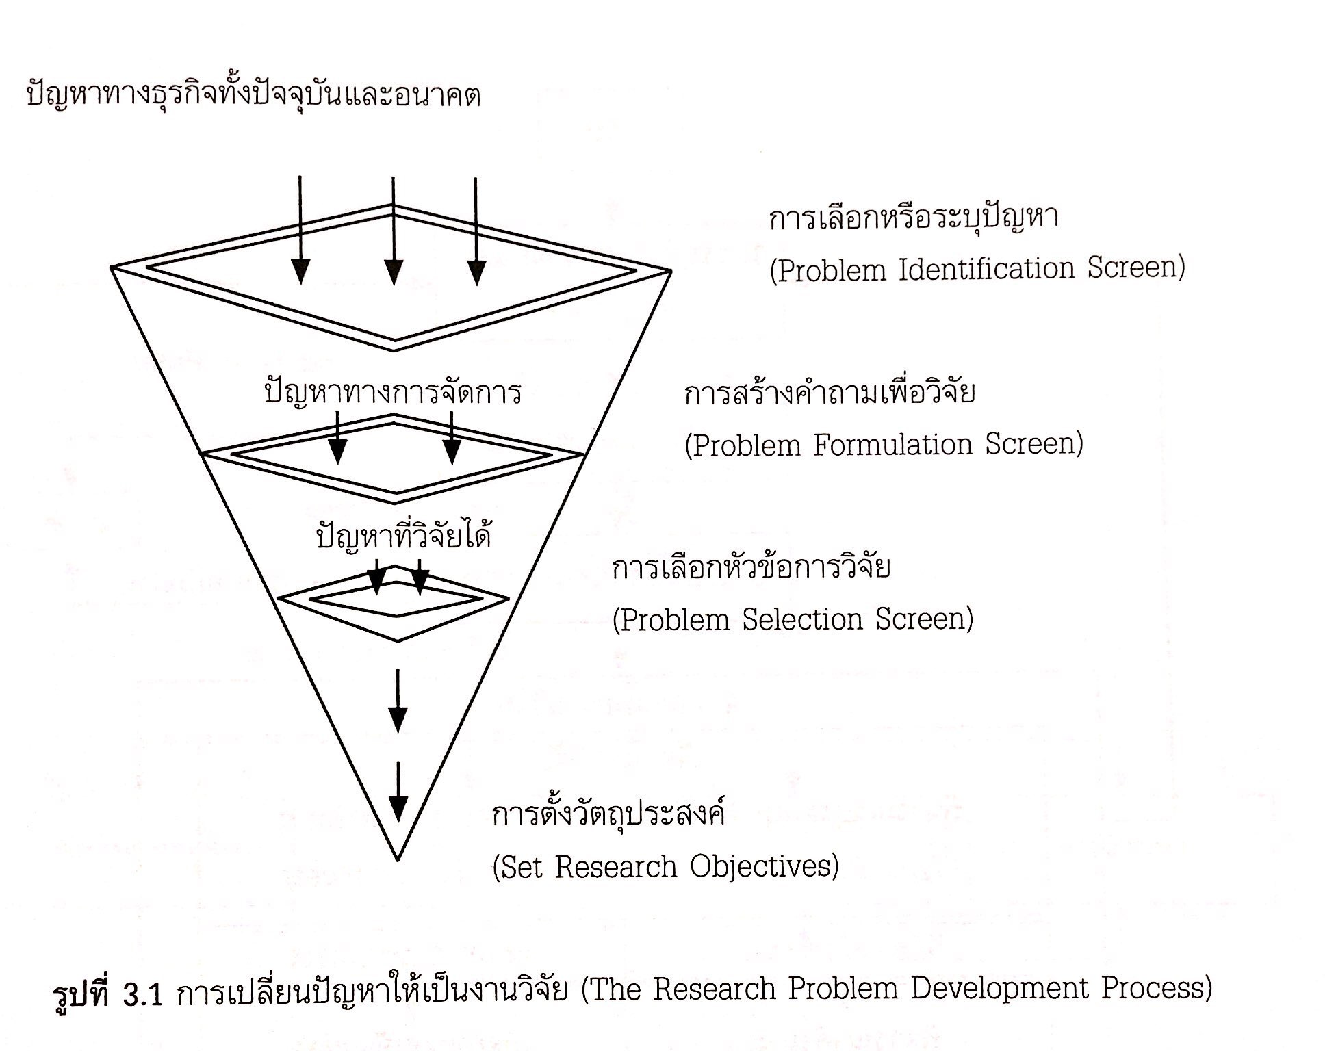
การทวนสอบเพื่อขยายความเข้าใจในหัวข้อวิจัย
ความไม่ชัดเจนของปัญหางานวิจัยส่งผลต่อการกำหนดแนวทางในการศึกษาวิจัย หรือหากลงมือดำเนินการวิจัยไปแล้วก็จะทำให้การดำเนินการไม่เป็นไปตามเป้าหมาย ซึ่งก็มีเทคนิคในการป้องกัน เช่น การระดมความคิด (Brainstorm) และทวนสอบอย่างละเอียด
Source: วัชราภรณ์ (2556), วิจัยธุรกิจยุคใหม่

Slide 26
ตัวอย่าง
สมมติว่านักวิจัยต้องการศึกษาหัวข้อเรื่อง ความกดดันของฝ่ายบริหารในองค์กรแห่งหนึ่ง คําถามที่ เกิดจากการระดมความคิดอาจเป็นดังนี้
1. อะไรคือความกดดันของฝ่ายบริหาร
2. จะระบุว่าสิ่งใดคือความกดดันได้อย่างไร
3. ฝ่ายบริหารในที่นี้ รวมถึงผู้บริหารระดับไหน
4. เป็นไปได้ไหมที่นักบริหารเพียงบางคนเท่านั้นที่รู้สึกกดดัน
5. ความกดดันนี้เกิดขึ้นจากภายในตัวของแต่ละบุคคลหรือไม่
6. หรือเกิดขึ้นจากการทํางาน
7. ควรศึกษาหรือสอบสวนเฉพาะบางแผนกเท่านั้นหรือไม่
8. ถ้าใช่ควรศึกษาแผนกใด
9. ความกดดันเพิ่มขึ้นเฉพาะบางเวลาใช่ไหม
10. สามารถทํานายเหตุการณ์ที่นําไปสู่ความกดดันหรือความเครียดได้ไหม
11 มีวิธีป้องกันหรือแก้ไขความกดดันอย่างไร
12. มีการพูดหรืออภิปรายเรื่องนี้ในองค์กรหรือไม่
Source: วัชราภรณ์ (2556), วิจัยธุรกิจยุคใหม่

Slide 27
การเขียนหลักการ เหตุผล และความสำคัญของปัญหาการวิจัยธุรกิจ
การชี้ให้เห็นความจำเป็นและมีหลักฐานอ้างอิง
ผู้เขียนต้องไม่ลืมว่าในการทําวิจัยจะกล่าวอ้างอะไรหรือเขียนอะไรลอยๆ ไม่ได้ ทุกอย่างต้องมีการอ้างอิงเพราะจะทําให้งานวิจัยมีน้ำหนัก ดังนั้นต้องเขียนให้เห็นถึงความจําเป็นที่ต้องทําวิจัย ว่ามี ปัญหาหรือที่มาที่สําคัญอย่างไร โดยให้มีหลักฐานหรือสถิติสนับสนุนในปัญหาที่เกิดขึ้น เพื่อนําไปสู่ เหตุผลที่ว่าทําไมต้องทําวิจัย และสรุปตอนท้ายของการทําวิจัยว่า ถ้าทําวิจัยเรื่องนี้แล้วจะเกิดประโยชน์ ต่อองค์ธุรกิจ หน่วยงาน สังคมอย่างไร และหากไม่ทําวิจัยเรื่องนี้จะเกิดความเสียหายอย่างไร หรือ เกิดอะไรขึ้นกับหน่วยงาน องค์กร ชุมชน สังคม หรือประเทศชาติ อันนี้ขึ้นอยู่กับว่าทํางานวิจัยใน ระดับไหน
Source: วัชราภรณ์ (2556), วิจัยธุรกิจยุคใหม่

Slide 28
การเขียนหลักการ เหตุผล และความสำคัญของปัญหาการวิจัยธุรกิจ
การเขียนประเด็นหลักการ และปัญหาให้สอดคล้องกับโจทย์วิจัยและกรอบการวิจัยที่แหล่งทุนกำหนด
โจทย์วิจัยและกรอบการวิจัยให้นักวิจัยโดยประกาศให้ทุนอุดหนุน นักวิจัยก็ต้องดูว่าหลักการ และเหตุผลที่เขียนขึ้นนั้นสอดคล้องกับกรอบหรือโจทย์วิจัย และก็ต้องเขียนในแนวทางเดียวกันกับที่ เช่น เขียนเสนอต่อแหล่งทุน สํานักงานกองทุนสนับสนุนการวิจัย ที่ประกาศให้ทุนอุดหนุนการวิจัย
Source: วัชราภรณ์ (2556), วิจัยธุรกิจยุคใหม่
Notes:
302= https://ph01.tci-thaijo.org/index.php/jait/article/view/243183/165869
301 = https://classroom.google.com/u/0/g/tg/MzcwMDQyMzAwMDA2/MzcwNDE4NTUzNDQ2#u=MTE4NjE1Njg0Mjc5&t=f
https://classroom.google.com/u/0/g/tg/MzcwMDQyMzAwMDA2/MzcwNDE4NTUzNDQ2#u=MTE4NjE3ODg5MDEz&t=f

Slide 29

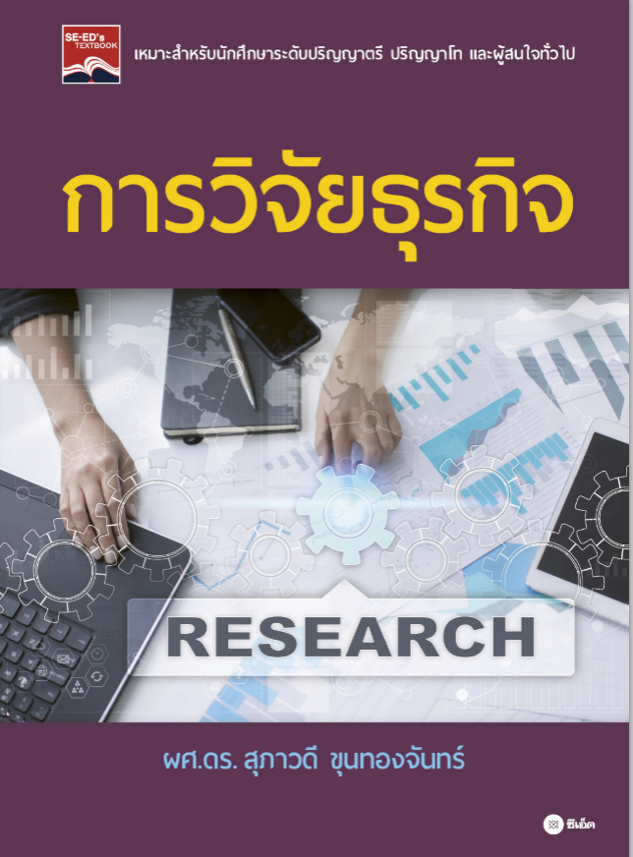
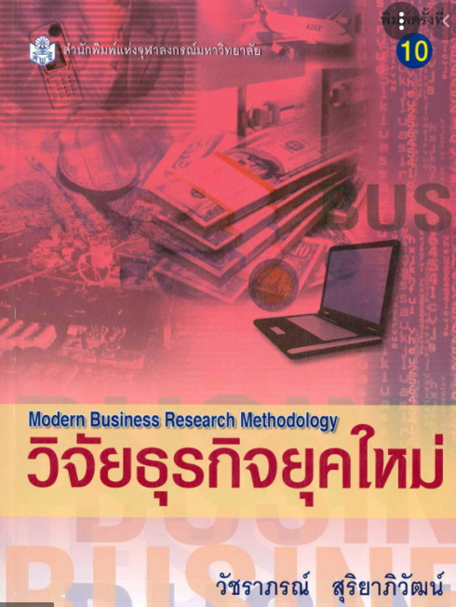
เอกสารอ้างอิง
วัชราภรณ์ (2556), วิจัยธุรกิจยุคใหม่
กิตติพันธ์ คงสวัสดิ์เกียรติ (2554), ระเบียบวิธีวิจัยทางธุรกิจ
สุภาวดี ขุนทองจันทร์ (2560), การวิจัยธุรกิจ
https://sites.google.com/site/laddawansomeran/%E0%B8%AB%E0%B8%99%E0%B8%A7%E0%B8%A2%E0%B8%97-3?authuser=0

